Slide 1
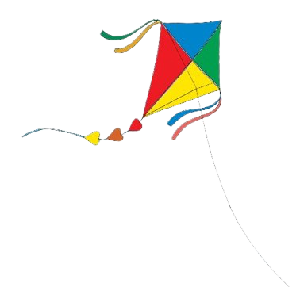
Giáo viên: Nguyễn Thị Thanh Hòa Trường: THCS Vạn Điểm
ÂM NHẠC 6

Slide 2
EM YÊU ÂM NHẠC
Chủ đề 1
TIẾT 1
- Hát: Em yêu giờ học hát
- Lí thuyết âm nhạc: Các thuộc tính cơ bản của âm thanh có tính nhạc
- Trải nghiệm và khám phá: Tạo âm thanh minh họa cho các thuộc tính của âm thanh

Slide 3
1. Hát

Slide 4
Tìm hiểu bài
?
1. Bài hát được viết ở nhịp gì?
2. Tính chất của bài hát như thế nào?
3. Bài hát được chia thành mấy đoạn?

Slide 5
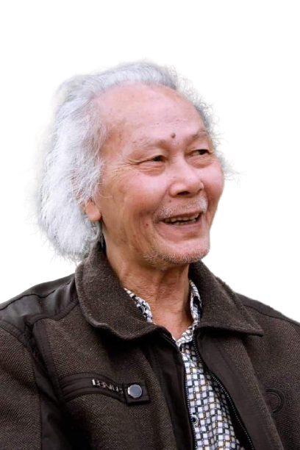
Tác giả và bài hát
- Đinh Viễn là một thầy giáo dạy Văn của ngành Giáo dục tỉnh Quảng Ninh. Ông đã sáng tác một số ca khúc cho thiếu nhi như: Em yêu giờ học hát, Khúc hát gọi trăng, Em vui trồng nụ trồng hoa, Nhịp khúc tuổi hồng, Nhớ lắm lời cô dạy, ...
- Bài Em yêu giờ học hát được ông sáng tác năm 1992 để hưởng ứng cuộc thi sáng tác ca khúc cho thiếu nhi do Hội Nhạc sĩ Việt Nam tổ chức.
- Nội dung bài hát thể hiện cảm xúc dạt dào, niềm vui của tuổi thơ khi được hoà mình cùng điệu nhạc, lời ca.

Slide 6
Nghe hát mẫu

Slide 7
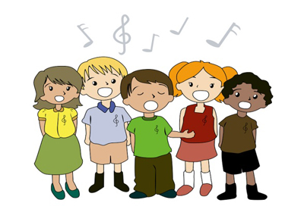
Khởi động giọng

Slide 8
Học hát từng câu (lời 1)

Slide 10
Hát hoàn chỉnh lời 1
Đố Son Son Mi Đồ Mi Son Lá Son. Giọng em hát vút lên như họa mi
vàng. Một điệu nhạc gọi nắng nắng lên cho đời. Một điệu nhạc gọi gió
gió ơi vui cười. Này nhạc ơi bay bay lên trên đôi cánh em. Này lời hát ơi ru đôi
môi em thêm thắm xinh. Này nhạc ơi gọi tình bạn hồn nhiên cho em. Hát mãi cho nắng
đẹp và hát mãi khúc nhạc vui. Mí Mí Rê Mí Sòn Sòn Mí Mí Rê Sì Đô

Slide 11
Học hát lời 2

Slide 12
Hát hoàn chỉnh cả bài

Slide 13
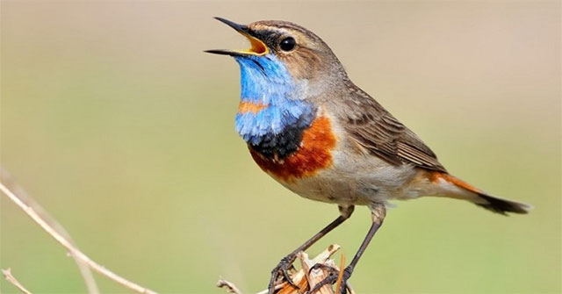
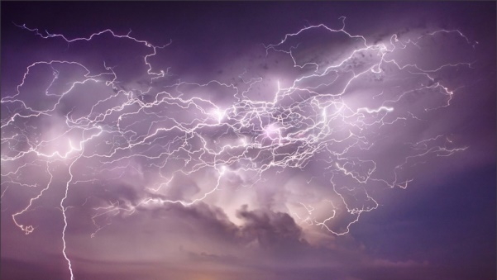
2. Lí thuyết âm nhạc Các thuộc tính cơ bản của âm thanh có tính nhạc
Một số ví dụ về âm thanh:
Tiếng chim hót
Tiếng suối chảy
Tiếng sấm sét

Slide 15
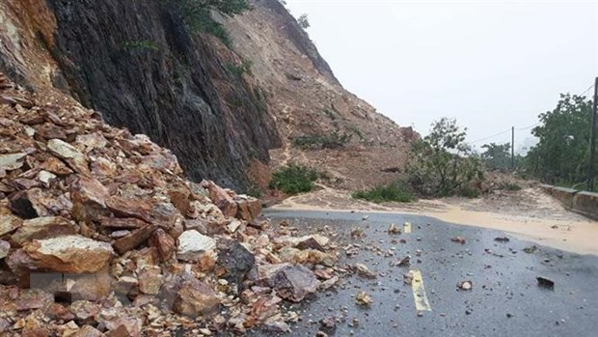
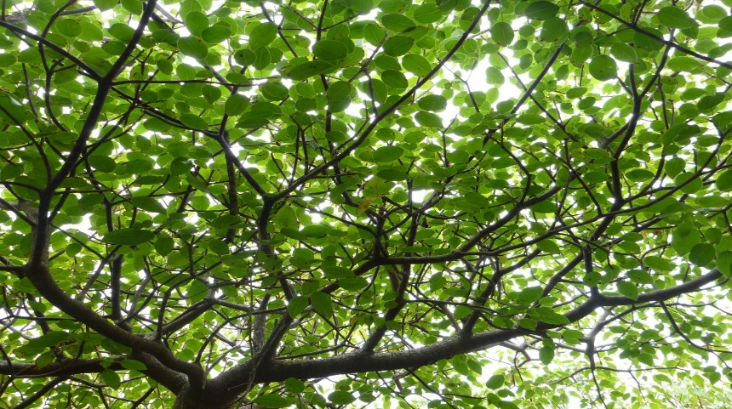
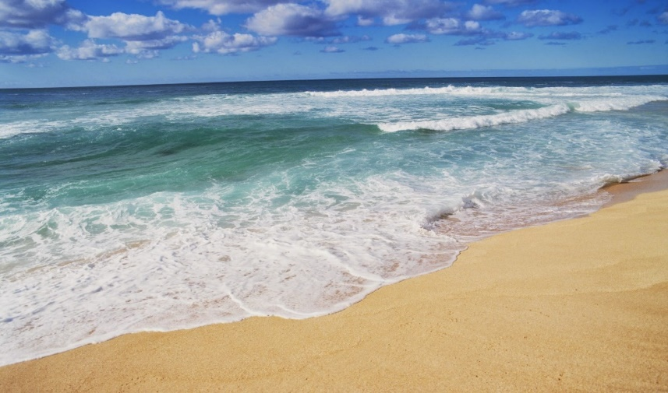

Slide 16
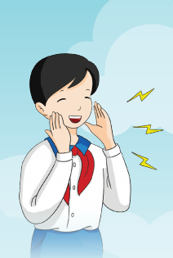
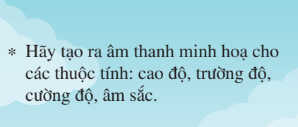
3.Trải nghiệm và khám phá

Slide 17
Dặn dò về nhà
- Tập hát bài Em yêu giờ học hát; thuộc lời ca.
- Tìm thêm các ví dụ minh hoạ cho 4 thuộc tính của âm thanh.

